Slide 1

Ergebnis-Präsentation
EasyDriving: Florian Heß, Semjon Geist, Kevin Lederer, Fabian Lieb

Slide 2
Agenda
Projektziele
Teamvorstellung
Architektur
Aktueller Stand
Soll - Ist Vergleich
Vorführung Prototyp
Notes:
Projektziele-Fabi
Architektur-Fabi
Aktueller Stand-Kevin
Soll-ist Kevin

Slide 3
Projektziele (Funktionen der Anwendung)
Digitale Fuhrparkverwaltung
Login
Onlineantrag (Name, Zeitraum, Auto, etc.)
Kontrolle des Antrags über das System (ggf. Admin)
Rückmeldung
Logout
Hinzufügen und Entfernen von Autos über den Admin

Slide 4
Teamvorstellung
Florian Heß:
Anwendungsdesigner
Kevin Lederer:
Anwender
Semjon Geist:
Programmierer
Fabian Lieb:
Management

Slide 5
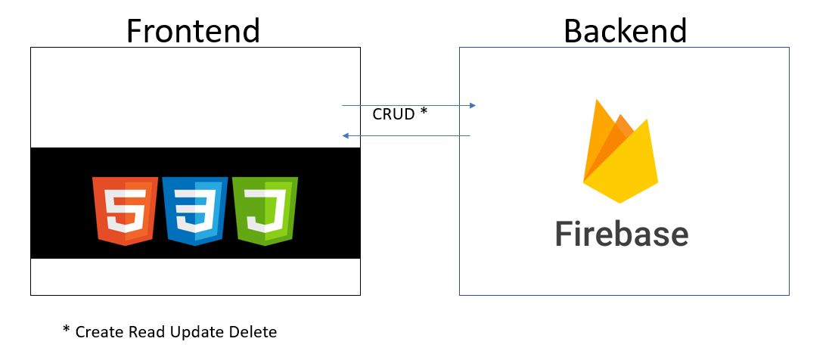
Systemarchitektur

Slide 6
Aktueller Stand
1. Sprint
Lastenheft
Tool(Trello) für Agilität eingerichtet
Datenmodell
Einrichtung der Datenbank
2. Sprint
Login
Einrichtung Backend (Tools)
GUI
DB
Optimierung des Layouts
Antragsstellung (GUI Benutzer)
Benutzer- und Benutzerverwaltung (GUI Admin)

Slide 7
Aktueller Stand
3. Sprint
Weitere Funktionen und Testen
Fehlerbehebung

Slide 8
Soll- Ist Vergleich
Soll
Login
Onlineantrag (Name, Zeitraum, Auto, etc.)
Kontrolle des Antrags über das System (ggf. Admin)
Rückmeldung
Logout
Hinzufügen Autos und User
Löschen Autos und User
Ist
Erledigt
Teilweise
Ausstehend
Ausstehend
Erledigt
Erledigt
Ausstehend

Slide 9
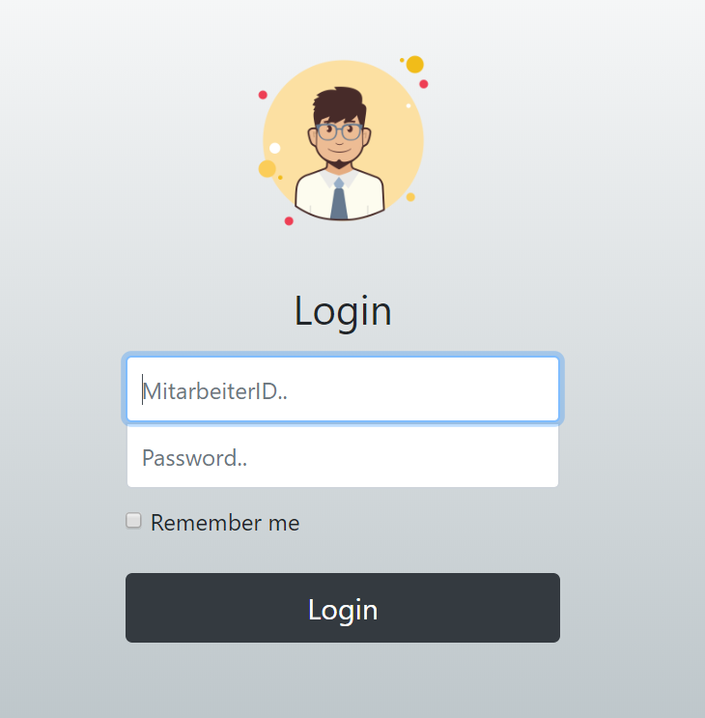
Vorführung Prototyp

